Slide 1


Slide 2
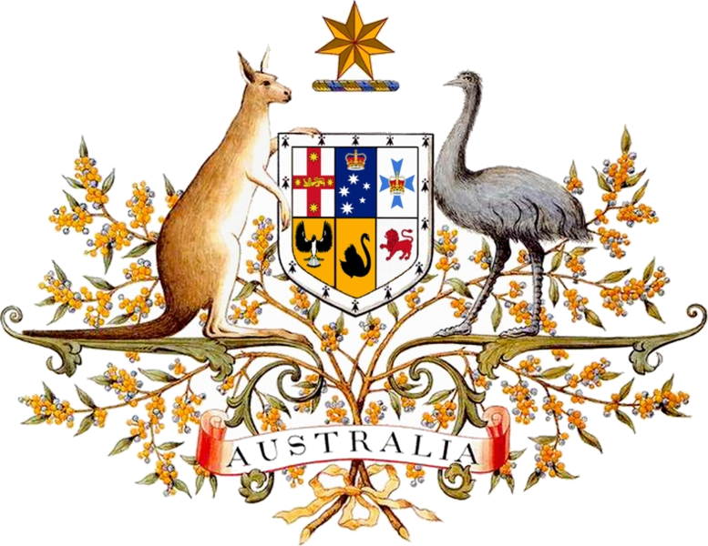

Герб
Прапор

Slide 3
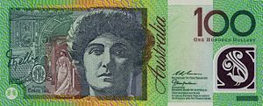
ЗАГАЛЬНІ ВІДОМОСТІ
Площа – 7, 7 млн км² (6 місце у світі) - Води (%)1%
Населення - 22, 3 млн (51 місце у світі)
Середня густота населення - 2/км²
Офіційна мова – англійська
Валюта - австрійський долар

Slide 4
Географічне положення
Австралія — єдина в світі держава, що займає цілий континент, яка розположена у Південній півкулі Землі на Австралійському материку і острові Тасманія.
На півночі омивається Тиморським морем, Арафурським морем і протокою Торреса, на сході - Кораловим і Тасмановим морями; на півдні - протокою Басса і Індійським океаном, на заході - Індійським океаном
Найвища точка - гора Костюшко (2228 м)

Slide 5
Клімат
Клімат Австралії тропічний на півночі і помірний на півдні. Середня річна температура +21 ° С. У літні місяці дощі незначні, проте взимку вони можуть заважати руху на дорогах. Температура коливається між +25-32 ° С, і лише взимку не піднімається вище +15-18 ° С. Зима буває й холодною, коли температура опускається до 0 ° С.

Slide 6
Населення
Етнічний склад: австралійці – 35,6% британці – 30,4% ірландці – 8,7% шотландці – 7,3% італійці – 4,11% німці – 3,9% китайці – 3,2% греки – 1,8% голландці – 1,5% індуси – 1,1%
Середня густота населення близько 2 осіб.
Рівень урбанізації— 90 %
Середня тривалість життя чоловіків становить 75 років, жінок - 80 років.

Slide 7

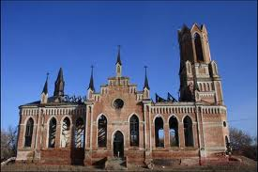
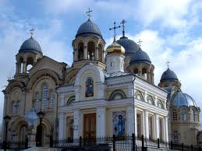
Релігія
Більше 76% населення сповідує християнство, з них 26% – англіканці, 26% – католики, 5% – уніоністи, 4,4% – пресвітеріанці, 2,9% – православні (в основному греки, росіяни, українці, білоруси, грузини, вірмени, та ін.). Поширені також іудаїзм, іслам та буддизм.

Slide 8
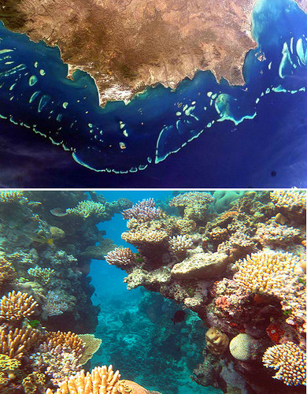
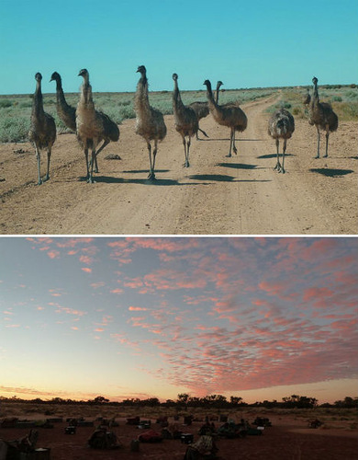
Найбільший риф на Землі
Пустеля Сімпсонів

Slide 9
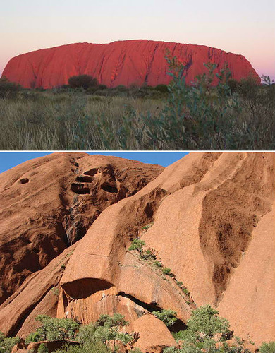
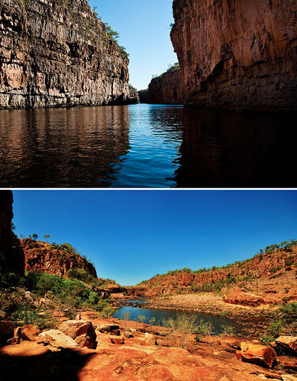
Улуру
Ущелина Катерини

Slide 10
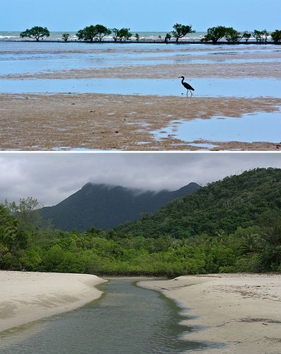
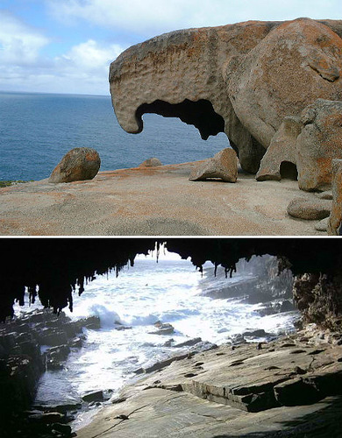
Тропічний ліс Дайнтрі
Острів Кенгуру

Slide 11
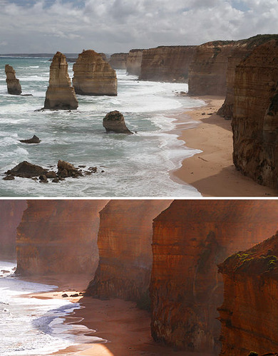
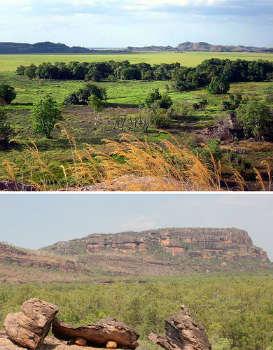
«Дванадцять апостолів»
Національний парк Какаду

Slide 12
Господарство
Основу енергетичного балансу становить кам'яне і буре вугілля.
Розвинута гірнича промисловість
Чорна металургія працює на місцевій сировині.
Хімічна промисловість виробляє синтетичне пальне, добрива, вибухові речовини.
В харчовій промисловості виділяються м'ясокомбінати, підприємства борошномельної, маслоробної, цукрової, пивоварної промисловості

Slide 13
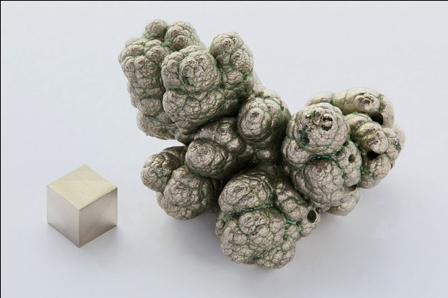
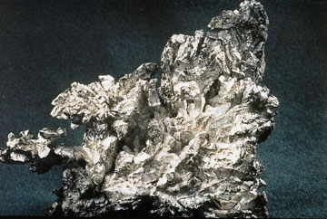
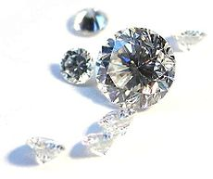
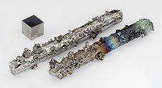
Корисні копалини
Надра країни містять запаси вугілля, залізної руди, міді, олова, срібла, урану, нікелю, вольфраму, свинцю, цинку, алмазів, природного газу та нафти.

Slide 14
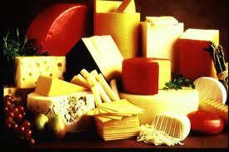
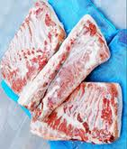
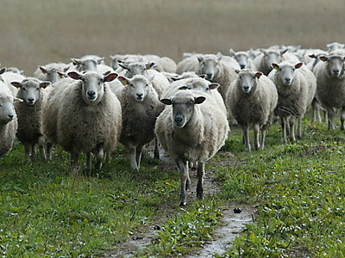
Сільське господарство
Тваринництво — провідна галузь—дає близько 2/3 вартості сільськогосподарської продукції.
Австралійський Союз— значний виробник м'ясо-молочних продуктів, мороженого м'яса, масла, сиру, консервованого молока.
За поголів'ям овець посідає 1-е місце у світі.

Slide 15
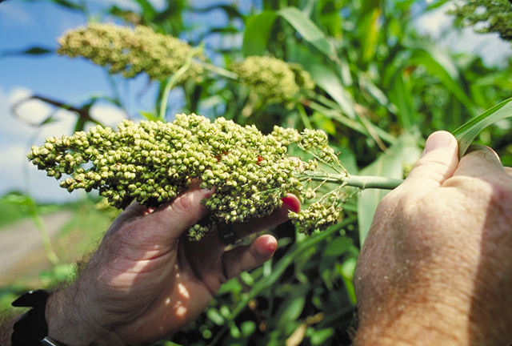
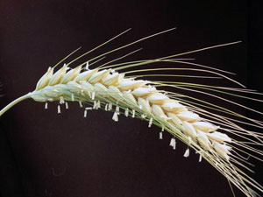
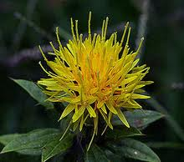
Сільське господарство
Під орними землями зайнято трохи більше 1 % всієї площі країни.
Виділяються кукурудза (використовується в основному на фураж), сорго (вирощується на зерно і на фураж), трітікале (гібрид жита і пшениці), а з олійних культур — земляний горіх, соняшник, сафлор, рапс, канола, соя.

Slide 16
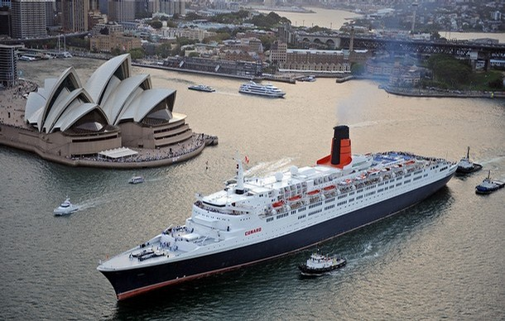
Транспорт
Провідна роль належить залізничному транспорту. Загальна довжина залізниць —42,4 тис. км. Автошляхів — понад 200 тис. Км.
Найголовніші порти: Сідней, Мельбурн, Аделаїда, Брісбен, Порт-Огаста, Фрімантл. Повітряний зв'язок здійснюється літаками великих національних та
іноземних компаній.

Slide 17
Зовнішня торгівля
Експорт: шерсть, алмази, глинозем, вугілля, свинець, а також м'ясо, цукор, нікель, залізна руда.
Імпорт: нафтопродукти, транспортні засоби, верстати, текстиль, каучук.
Постійними торговими партнерами є Японія, США, Європейські країни.

